Slide 1
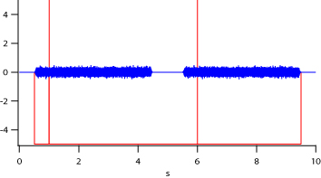
１秒から4.2秒まで200msごとに１７発VEMP
6秒から9.2秒まで200msごとに１７発VEMP
1Hz-1000HzのBandNoise４秒
正負を反転したもの
4.7秒から5.3秒まで200msごとに4発背景筋電図
9.7秒から10.3秒まで200msごとに4発背景筋電図

